Slide 1
搜索与求解
《人工智能导论：模型与算法》
第 3 章

Slide 2
提纲
一、启发搜索
二、对抗搜索
三、蒙特卡洛树搜索
吴飞，《人工智能导论：模型与算法》，高等教育出版社
MOOC：https://www.icourse163.org/course/ZJU-1003377027

Slide 3
搜索算法：启发式搜索(有信息搜索)
启发式策略
“启发”（heuristic）：关于发现和发明操作算子及搜索方法的研究。
在状态空间搜索中，启发式被定义成一系列操作算子，并能从状态空间中选择最有希望到达问题解的路径。
启发式策略：利用与问题有关的启发信息进行搜索。

Slide 4
搜索算法：启发式搜索(有信息搜索)
启发式策略
运用启发式策略的两种基本情况：
（1）一个问题由于在问题陈述和数据获取方面固有的模糊性，可能会使它没有一个确定的解。
（2）虽然一个问题可能有确定解，但是其状态空间特别大，搜索中生成扩展的状态数会随着搜索的深度呈指数级增长。

Slide 5
搜索算法：启发式搜索(有信息搜索)
启发式策略
例题 在九宫棋盘上，从空棋盘开始，双方轮流在棋盘上摆各自棋子×或Ο，谁先取得三子一线（一行、一列或一条对角线）的结果就取胜。
 和 ○ 能够在棋盘中摆成的各种不同的棋局就是问题空间中的不同状态。
9个位置上摆放{空，  ， ○}有 3⁹ 种棋局。
可能的走法 ： 。

Slide 6
搜索算法：启发式搜索(有信息搜索)
启发式策略
启发式策略的运用

Slide 7
搜索算法：启发式搜索(有信息搜索)
启发式策略
启发式搜索下缩减的状态空间

Slide 8
搜索算法：启发式搜索(有信息搜索)
启发式策略
具体求解中，能够利用与该问题有关的信息来简化搜索过程，此类信息称为启发信息。
启发式搜索：利用启发信息的搜索过程。

Slide 9
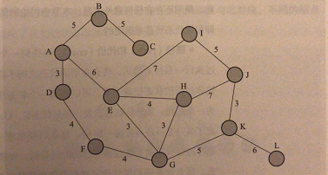
搜索算法：启发式搜索(有信息搜索)
在搜索的过程中利用与所求解问题相关的辅助信息，其代表算法为贪婪最佳优先搜索(Greedy best-first search)和A*搜索。
问题：寻找从城市A到城市K之间行驶时间最短路线？

Slide 10
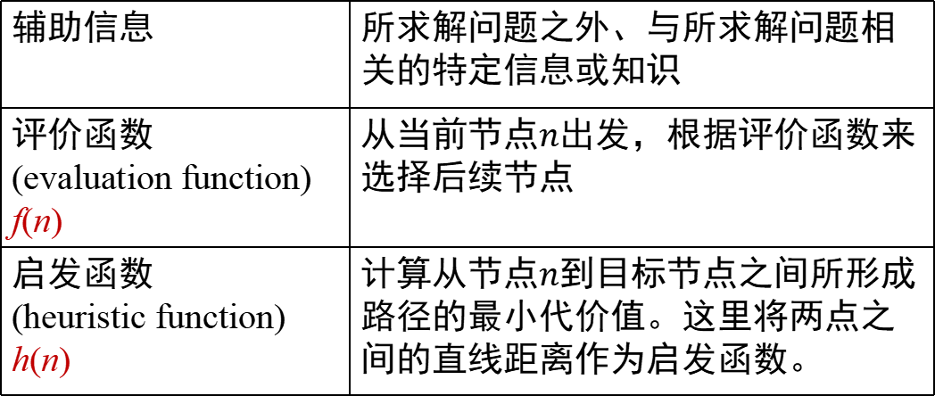
搜索算法：启发式搜索(有信息搜索)
辅助信息 | 所求解问题之外、与所求解问题相关的特定信息或知识
评价函数 (evaluation function) f(n) | 从当前节点$n$出发，根据评价函数来选择后续节点
启发函数 (heuristic function) h(n) | 计算从节点$n$到目标节点之间所形成路径的最小代价值。这里将两点之间的直线距离作为启发函数。
贪婪最佳优先搜索(Greedy best-first search)：
评价函数f(n)=启发函数h(n)

Slide 11
搜索算法：启发式搜索(有信息搜索)
启发信息和评价函数
评价函数的任务就是估计待搜索结点的“有希望”程度，并依次给它们排定次序（在open表中）。
评价函数f(n)：从初始结点经过n结点到达目的结点的路径的最小代价估计值，其一般形式是
的比重越大，越倾向于宽度优先搜索方式
的比重越大，表示启发性能越强。

Slide 12
搜索算法：启发式搜索(有信息搜索)
评价函数——评估节点重要性
S
初始状态节点S
f(n)=g(n)+h(n)
搜索图
G
实际路径代价s-n
估计最小路径代价n-n_{g}
n
节点n
n_{g}
目标状态节点n_{g}

Slide 13
搜索算法：启发式搜索(有信息搜索)
辅助信息(启发函数)：
任意一个城市与终点
城市K之间的直线距离
问题：寻找从城市A到城市K之间行驶时间最短路线？
状态 | A | B | C | D | E | F | G | H | I | J | K | L
h(n) | 13 | 10 | 6 | 12 | 7 | 8 | 5 | 3 | 6 | 3 | 0 | 6
每个状态（城市）所对应启发函数取值

Slide 14
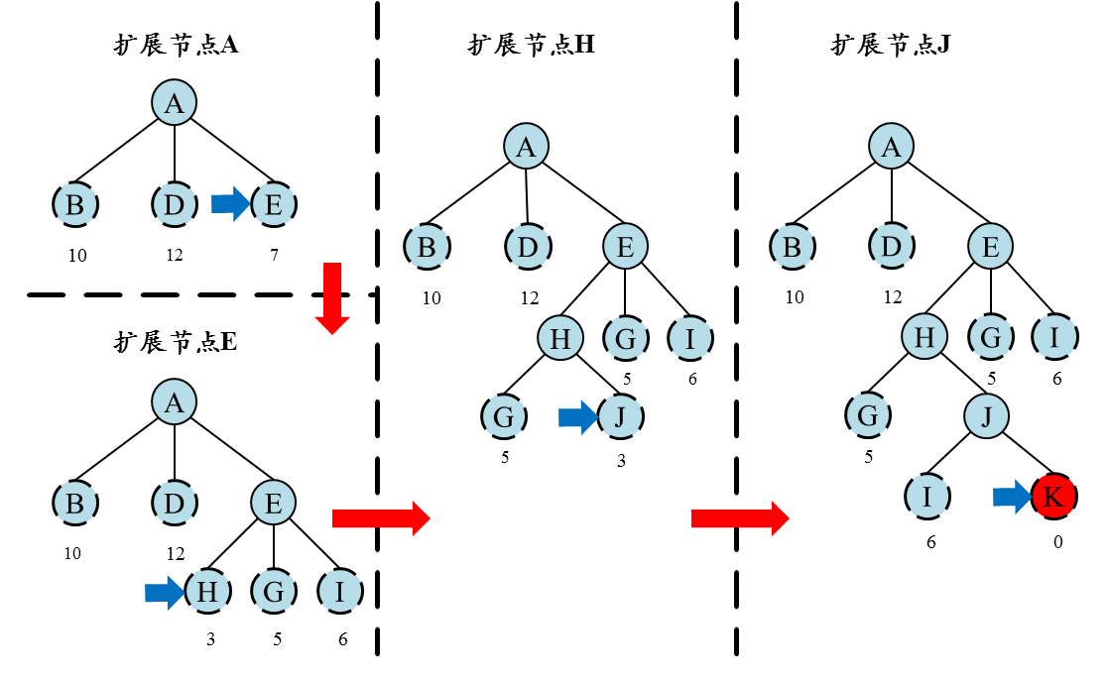
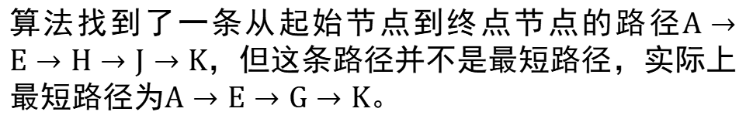
搜索算法：启发式搜索(有信息搜索)
算法找到了一条从起始节点到终点节点的路径$A→E→H→J→K$，但这条路径并不是最短路径，实际上最短路径为$A→E→G→K$。

Slide 15
搜索算法：启发式搜索(有信息搜索)
启发式图搜索的关键：寻找并设计一个与问题有关的 并构造出 ，以
的大小来排列待扩展状态的次序，选择 值
最小者扩展。
Open表：保留所有已生成而未扩展的状态。
Closed表：记录已扩展过的状态。
进入Open表的状态:根据其估值的大小插入到表中合适的位置，每次从表中优先取出启发估价函数值最小的状态加以扩展。

Slide 16
搜索算法：A算法
procedure heuristic_search
open：=[start]；closed：=[ ]；f(s)：=g(s)+h(s)； *初始化
while open≠[ ] do
begin
从open表中删除第一个状态，称之为n；
if n=目的状态then return(success)；
生成n的所有子状态；
if n没有任何子状态then continue；
for n的每个子状态do
case子状态is not already on open表or closed表；
begin
计算该子状态的估价函数值；
将该子状态加到open表中；
end；

Slide 17
搜索算法：A算法
case子状态is already on open表：
if该子状态是沿着一条比在open表已有的更短路径而到达
then 记录更短路径走向及其估价函数值；
case子状态is already on closed表：
if该子状态是沿着一条比在closed表已有的更短路径而到达
then
begin
将该子状态从closed表移到open表中；
记录更短路径走向及其估价函数值；
end；
case end；

Slide 18
搜索算法：A算法
将n放入closed表中；
根据估价函数值，从小到大重新排列open表；
end； *open表中结点已耗尽
return(failure)；
end.

Slide 19
搜索算法：A算法
例题：利用A搜索算法求解八数码问题的搜索树，其估价函数定义为
：状态的深度，每步为单位代价。
：以“不在位”的将牌数作为启发信息的度量。

Slide 20
搜索算法：A算法

Slide 21
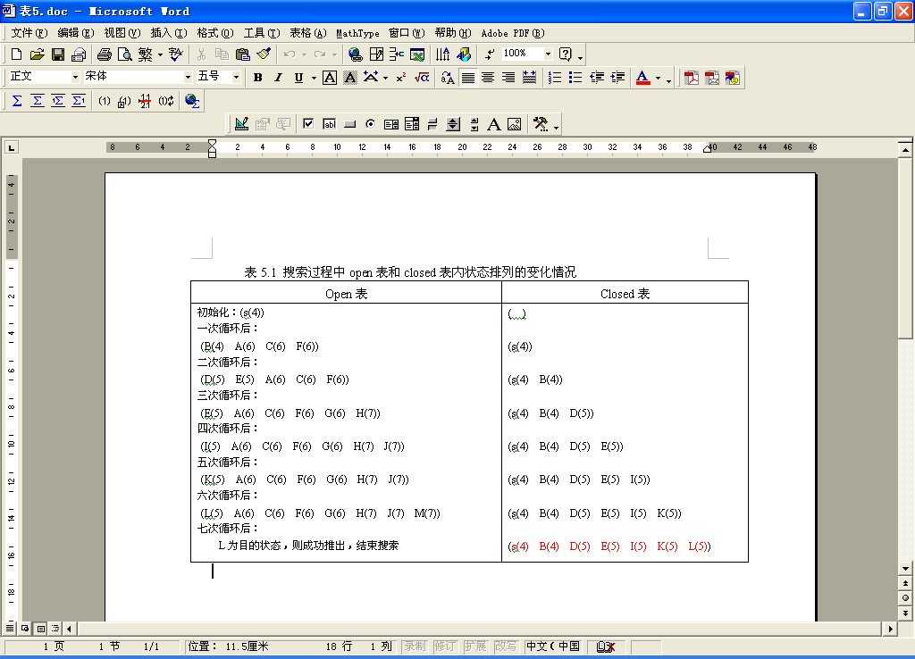
搜索算法：A算法
Open表和Closed表内状态排列的变化情况

Slide 22
搜索算法：A算法
1 3
7 2 4
6 8 5
1 2 3 8 4
7 6 5
起始棋局
目标棋局
评价函数 f(n)=d(n)+W(n)
d(n)：搜索树中节点n的深度
W(n)：计算对应节点n的数据库中错放的棋子个数
起始节点棋局 f 值等于：0+4=4

Slide 23
初始化
OPEN:={s4}
CLOSE:={}

Slide 24
循环1
OPEN:={a
b
c}
OPEN:={a6
b4
c6}
OPEN:={b4
a6
c6}
CLOSE:={s4}

Slide 25
循环2
OPEN:={a6
c6
d
e
i}
OPEN:={a6
c6
d5
e5
i6}
OPEN:={d5
e5
a6
c6
i6}
CLOSE:={s4
b4}

Slide 26
循环3
OPEN:={e5
a6
c6
i6
j
k}
OPEN:={e5
a6
c6
i6
k6
j7}
OPEN:={e5
a6
c6
i6
j7
k6}
CLOSE:={s4
b4
d5}

Slide 27
循环4
OPEN:={a6
c6
i6
k6
j7
l
m}
OPEN:={a6
c6
i6
k6
j7
l5
m7}
OPEN:={l5
a6
c6
i6
k6
j7
m7}
CLOSE:={s4,b4,d5,e5}

Slide 28
循环5
OPEN:={a6
c6
i6
k6
j7
m7
n}
OPEN:={a6
c6
i6
k6
j7
m7
n5}
OPEN:={n5
a6
c6
i6
k6
j7
m7}
CLOSE:={s4,b4,d5,e5,l5}

Slide 29
循环6
OPEN:={a6
c6
i6
k6
j7
m7
o
g}
OPEN:={a6
c6
i6
k6
j7
m7
o7
g5}
OPEN:={g5
a6
c6
i6
k6
j7
m7
o7}
CLOSE:={s4,b4,d5,
e5,l5,n5}

Slide 30
循环7
成功结束

Slide 31
最理想搜索图G

Slide 32
判断失误

Slide 33
搜索算法：A*算法
A算法中评价函数 f ：
f(x)=g(x)+h(x)
评价函数 f*：
f*(x)=g*(x)+h*(x)
f*(x)：经由x的实际最短路径代价
g*(x)：初始状态结点到结点x的实际代价
h*(x)：结点x到目标状态的实际代价
若对于任意 x，总有h(x)≤h*(x)，称为A*算法。

Slide 34
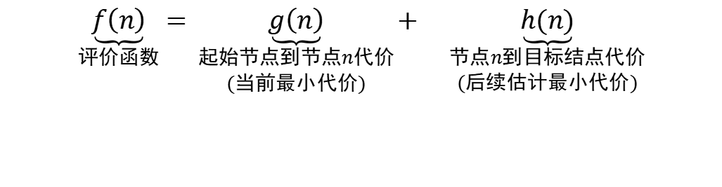
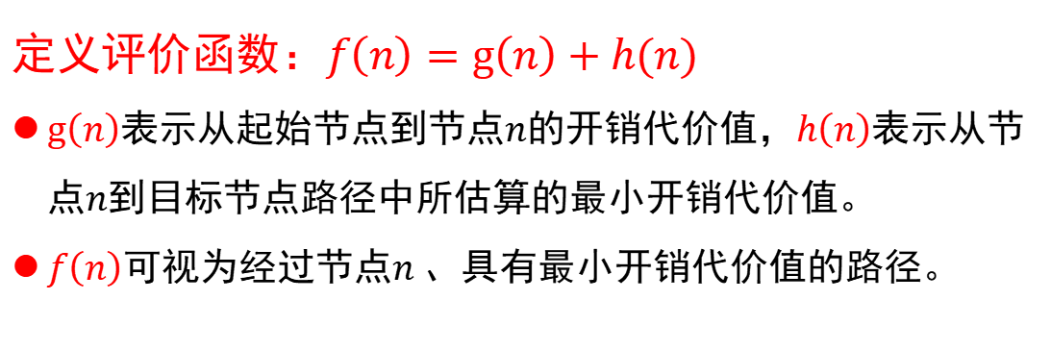
搜索算法：A*算法
定义评价函数：$f\left(n\right)=g\left(n\right)+h(n)$
$g\left(n\right)$表示从起始节点到节点$n$的开销代价值，$h\left(n\right)$表示从节点$n$到目标节点路径中所估算的最小开销代价值。
$f\left(n\right)$可视为经过节点$n$、具有最小开销代价值的路径。
$$\underset{评价函数}{\underbrace{f\left(n\right)}}=\underset{\begin{aligned}起始节点到节点n代价 \\ (当前最小代价)\end{aligned}}{\underbrace{g\left(n\right)}}+ \underset{\begin{aligned}节点n到目标结点代价 \\ (后续估计最小代价)\end{aligned}}{\underbrace{h(n)}}$$

Slide 35
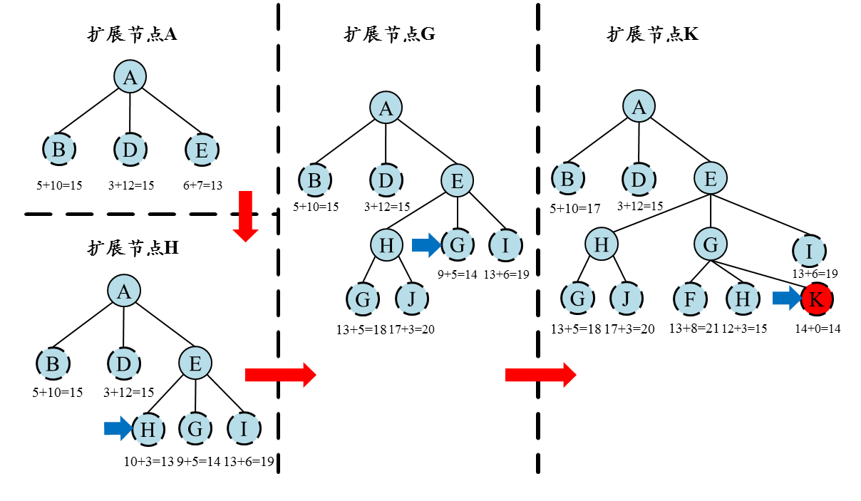
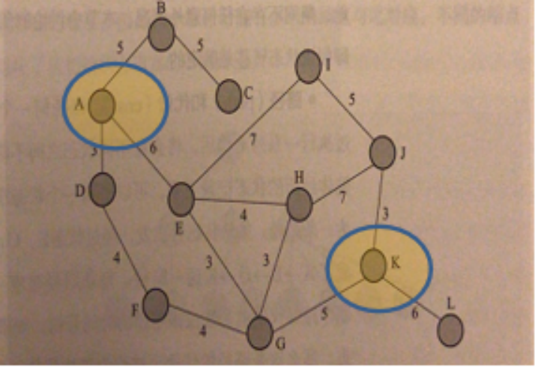

搜索算法：A*算法
最短路径$A→E→G→K$
10+3=13--->6+4+3=AE+EH+3

